Slide 1

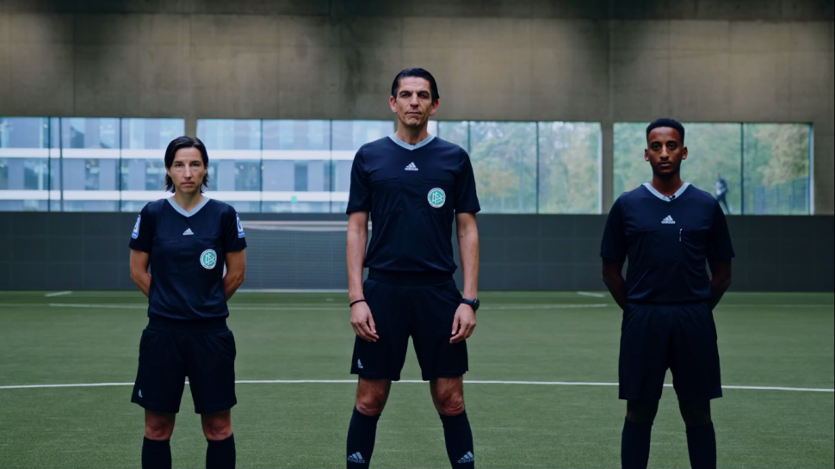
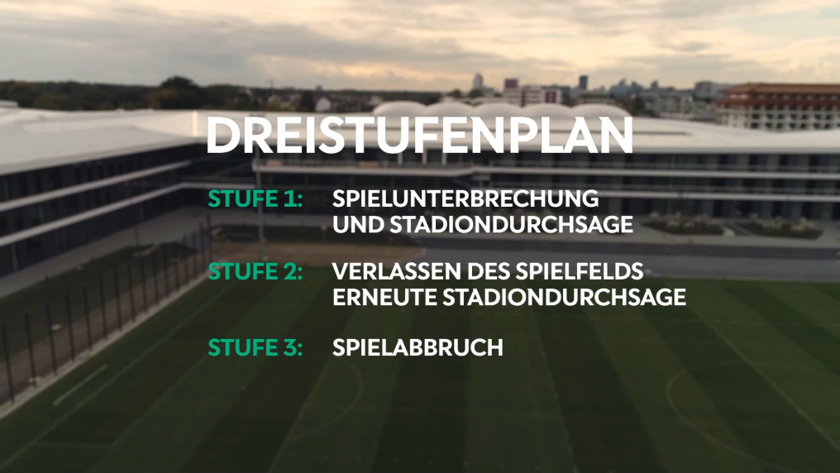

Schiris gegen
Diskriminierung
Notes:
Zeitplanung für eine 60-minütige Lehreinheit:
* Einstieg (Folien 2-4): 5 Minuten
* Unterscheidung Diskriminierung/Beleidigung (Folien 5-7): 10 Minuten
* Eigene Erfahrungen mit (und Beobachtungen von) Diskriminierung (Folie 8): 15 Minuten
* Video »Schiris gegen Diskriminierung« (Folie 9): 10 Minuten
* Arbeiten mit der Checkliste zum Umgang mit Diskriminierung (Folien 10-15): 20 Minuten
Alternativ zum letzten Punkt: Kleingruppenarbeit zu verschiedenen Fallbeispielen

Slide 2

Zum einstieg
Notes:
Hier bitte den 30-sekündigen Teaserfilm abspielen.

Slide 3
Zum einstieg
In der Saison 2021/22 haben SR über den Online-Spielbericht diese Vorfälle gemeldet (DFB-Lagebild Amateurfußball):
911
Spielabbrüche aufgrund von Gewalt- oder Diskriminierungsvorfällen
2.389
gemeldete Diskriminierungsvorfälle insgesamt
Diskriminierung ist kein Kavaliersdelikt!
Notes:
Diese Zahlen verdeutlichen, dass das Problem Diskriminierung keine geringe Dimension hat. Es ist auch für Unparteiische notwendig, sich damit auseinanderzusetzen, um während eines Spiels im Bedarfsfall adäquat reagieren zu können.

Slide 4
Zum einstieg
Diskriminierung oder Beleidigung?
Du dreckiges
Arschloch!
Du dumme
Schwuchtel!
Du blöder
Kanake!
Notes:
Hier können die Teilnehmer*innen äußern, wie sie die Aussagen einschätzen: als Diskriminierung oder als Beleidigung?
Sowohl »Kanake« als auch »Schwuchtel« zielen auf die Menschenwürde ab, sie diskriminieren aufgrund der (angenommenen) Herkunft bzw. der (vermuteten) sexuellen Orientierung und sind rassistisch bzw. homofeindlich. »Arschloch« hingegen ist eine Beleidigung, die sich nicht gegen die Menschenwürde richtet.

Slide 5
Unterscheidung zwischen
Diskriminierung und Beleidigung
Fragen an die Schiedsrichter*innen
Was ist in euren Augen
Diskriminierung?
Was unterscheidet sie von einer
Beleidigung?
Notes:
Hier sind die Teilnehmer*innen aufgefordert, eigene Definitionsvorschläge zu machen und die Diskriminierung von der Beleidigung abzugrenzen.

Slide 6
Unterscheidung zwischen
Diskriminierung und Beleidigung
Definition von Diskriminierung aus dem Merkblatt zum Ausfüllen des Tabs »Vorkommnisse« im DFBnet-Spielbericht
»Eine Diskriminierung liegt vor, wenn jemand die Würde einer anderen Person oder einer Gruppe von Personen verletzt. Dies geschieht durch eine herabwürdigende Äußerung, Geste oder Handlung, in Bezug auf Herkunft, Hautfarbe, Sprache, Religion, Behinderung, Alter, geschlechtliche oder sexuelle Identität. Auch eine sonstige Schlechterbehandlung aufgrund eines dieser Merkmale stellt eine Diskriminierung dar.«
= Angriff auf die Menschenwürde
Notes:
Dies ist die Definition von Diskriminierung aus dem Merkblatt zum Ausfüllen des Tabs »Vorkommnisse« im DFBnet-Spielbericht.

Slide 7
Unterscheidung zwischen
Diskriminierung und Beleidigung
Definition von »Beleidigung« aus der
Checkliste zum Umgang mit Diskriminierung
»Beleidigungen oder andere unsachliche Äußerungen sind keine Diskriminierungen. Sie beziehen sich nicht auf die genannten Merkmale und sind damit kein unmittelbarer Angriff auf die Menschenwürde.«
Notes:
Dies ist die Definition von Beleidigung aus der Checkliste.

Slide 8
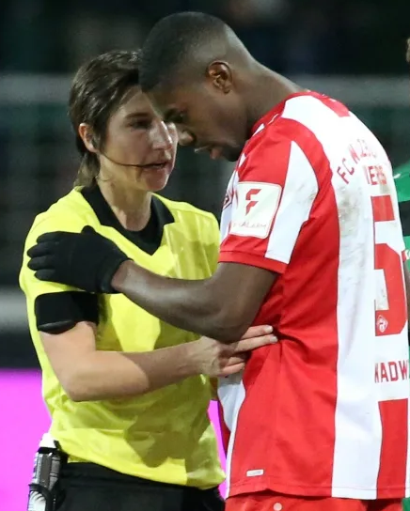
Eigene Erfahrungen mit Diskriminierung
Habt ihr eigene Erfahrungen mit Diskriminierung machen müssen?
Habt ihr bei euren Spielen Diskriminierungen wahrgenommen?
Wie habt ihr euch verhalten?
Notes:
Hier können die Teilnehmer*innen von eigenen Erfahrungen und Beobachtungen im Zusammenhang mit dem Thema Diskriminierung berichten.
Hinweis: Das Foto zeigt die Schiedsrichterin Katrin Rafalski mit dem Spieler Leroy Kwadwo (Würzburger Kickers), der in einem Drittligaspiel von einem Zuschauer rassistisch diskriminiert wurde (darum geht es auch im Video »Schiris gegen Diskriminierung«).

Slide 9
Video »Schiris gegen Diskriminierung«
Notes:
Hier bitte die siebenminütige Vollversion des Films abspielen.

Slide 10
Arbeiten mit der Checkliste
Vor dem Spiel
Spiel ohne SRA:
SR denkt für sich selbst durch: Worauf reagiere ich wann und wie?
Ist mir der Ordnungsdienst des Heimvereins bereits bekannt?
Spiel mit SRA:
Besprechen das Gleiche miteinander und legen fest, wie die interne Kommunikation
bei einem Vorfall ablaufen soll
Notes:
Auf diesen Folien geht es darum, die Teilnehmer*innen mit der Checkliste vertraut zu machen. Als Anhaltspunkte aufgelistet sind jeweils die Hauptkategorien in den Abschnitten vor, während und nach dem Spiel sowie der Dreistufenplan. Von diesen Anhaltspunkten aus kann es dann in die Details der Checkliste gehen.

Slide 11
Arbeiten mit der Checkliste
Während des Spiels
Von wem kann eine Diskriminierung ausgehen? Gegen wen kann sie sich richten?
Diskriminierung auf dem Spielfeld (durch Spieler*innen/Teamoffizielle):
Wie reagiere ich als SR, wenn ich die Diskriminierung selbst wahrgenommen habe?
Wie reagiere ich, wenn ich die Diskriminierung nicht selbst wahrgenommen habe?
Diskriminierung durch das Publikum:
Wie reagiere ich als SR, wenn ich die Diskriminierung selbst wahrgenommen habe?
Wie reagiere ich, wenn ich die Diskriminierung nicht selbst wahrgenommen habe?
Notes:
Wesentlich ist dabei vor allem, den Schiedsrichter*innen aufzuzeigen, welche Möglichkeiten und Mittel sie haben, auf diskriminierende Äußerungen und Handlungen zu reagieren – auch dann, wenn sie sie nicht selbst wahrgenommen haben. Äußerst wichtig ist es, sich gegenüber betroffenen Personen sensibel und empathisch zu verhalten (so, wie Kisanet Zekarias es im Video auch betont).

Slide 12

Arbeiten mit der checkliste
Dreistufenplan: Wenn möglich und in der jeweiligen Situation sinnvoll, soll er auch im Amateurfußball angewendet werden.

Slide 13
Arbeiten mit der checkliste
Nach dem Spiel
1. Schritt: Rücksprache mit betroffenen Vereinsoffiziellen
Welche Maßnahmen wurden ergriffen? Waren sie erfolgreich?
2. Schritt: Eintrag im Spielbericht
Möglichst exakte Schilderung des Tathergangs (Wer/Was/Wo/Wie)
Beschreibung der erfolgten Reaktionen (seitens SR, Vereins, Vereinsoffiziellen)
Im DFBnet-Spielbericht unter »Vorkommnisse« die Kreuze bei »Ja« und »Diskriminierung« setzen

Slide 14

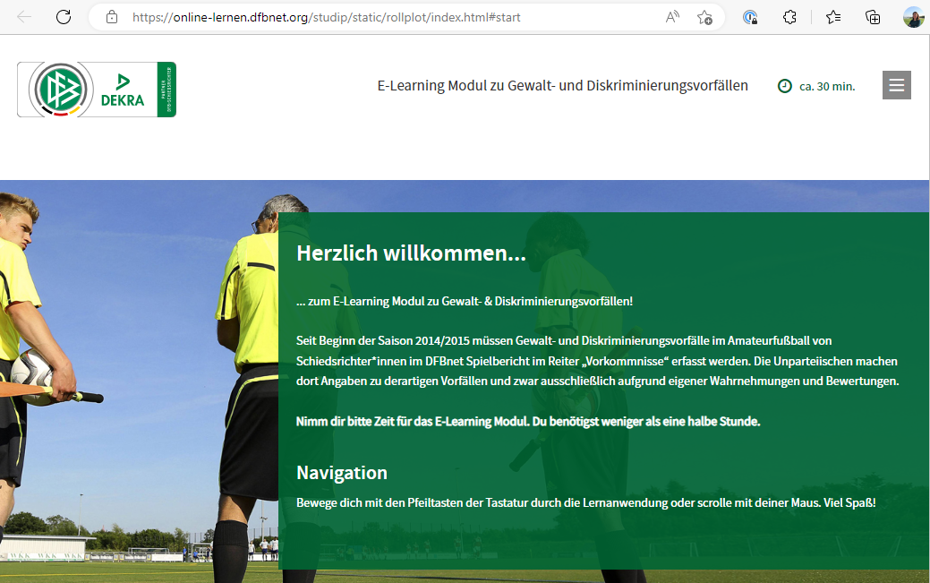

Weitere Unterstützung
Merkblatt zu Gewalt und Diskriminierung
E-Learning-Modul zu Gewalt und Diskriminierung
Notes:
Das Merkblatt und das E-Learning helfen, eine Diskriminierung (oder Gewalt) zu erkennen in Abgrenzung von einer Beleidigung (oder einem groben Foulspiel).

Slide 15
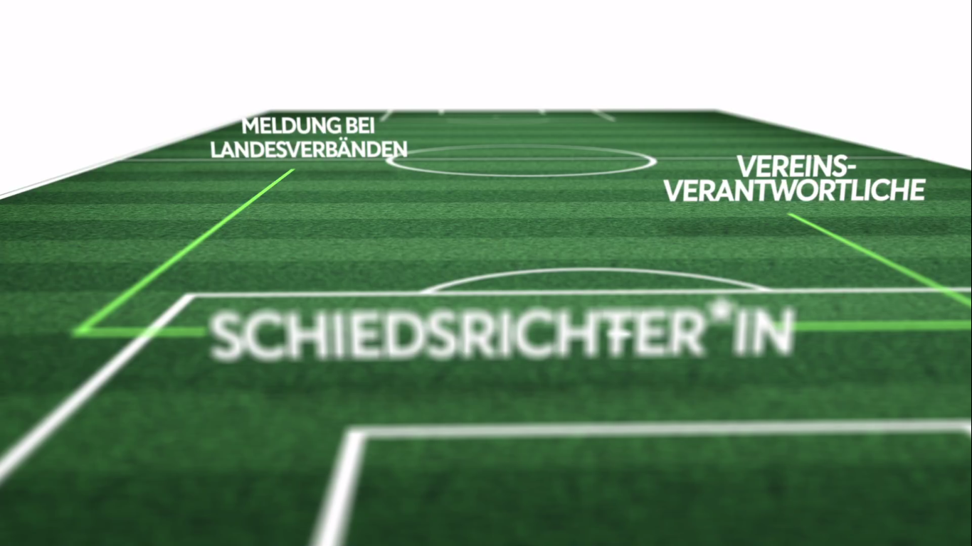
Weitere unterstützung
Du kannst dich an deine Landesverbands-Anlaufstelle für Gewalt- und Diskriminierungsvorfälle wenden, zur Unterstützung der Betroffenen und bei Unklarheit, ob eine Diskriminierung vorlag.

Slide 16
Vielen dank fürs mitmachen!
Weitere Infos und Material:
dfb.de/schiris

